Slide 1

BONI+
Alle klassen
periode 3
2025
2026

Slide 2
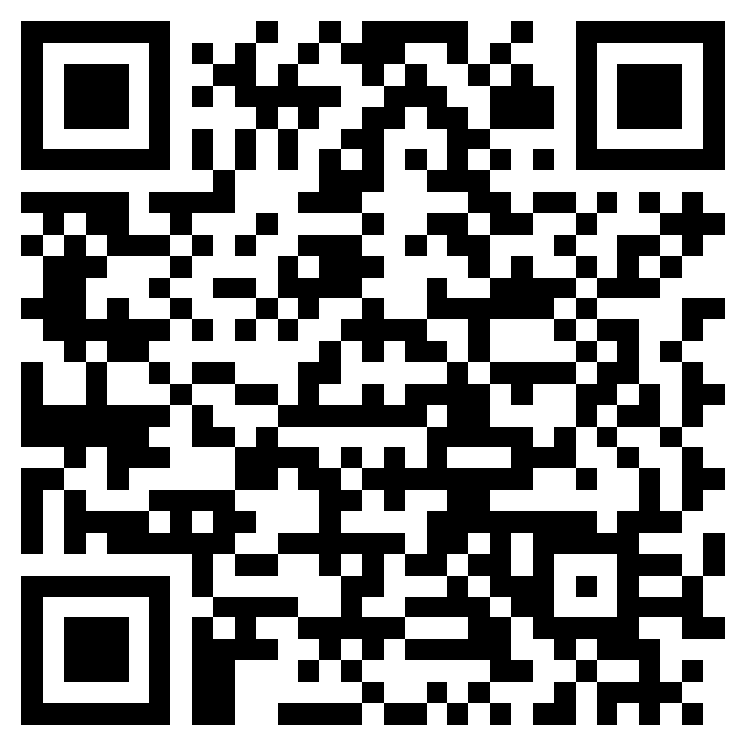
Hoe werken Boni+ programma’s?
Wat is een Boni+programma?
Een keuzeprogramma dat je een langere periode volgt.
Deze periode loopt van 26 januari tot 3 maart.
De uren tellen mee als flex-uren.
Boni+ is op lesdagen aan het eind van de dag.
Het programma van je keuze staat vanaf 19 jan. in je rooster.
Hoe doe je mee?
De inschrijflink staat hiernaast.
In de inschrijfweek hangen er ook QR-codes in de school.
Let op! Je kan je alleen inschrijven als je bent ingelogd op jouw schoolaccount.
Je hoort voor 16 jan. via je e-mail of je mee kan doen.
Afspraken
Je mag geen Boni+ volgen tijdens vak-lessen, flex-extra of STUVA.
Als het Boni+ programma twee lesuren duurt, moet je allebei de uren kunnen.
Je kunt je niet tussentijds afmelden.
Schrijf je in: dinsdag 6 januari in vanaf 17:00.
Tot ziens bij Boni+ !
Josse Lueb
Boni+ coördinator boniplus@boni.nl
Inschrijven periode 3:
Inschrijfformulier
Dinsdag! 6 januari
vanaf 17:00
tot 9 januari 17:00

Slide 3
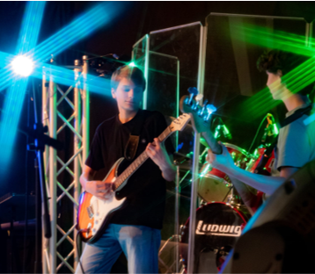
4Vband
Zit je in 4V en overweeg je volgend jaar Kunst Muziek te kiezen of lijkt het je leuk om je muzikale skills van de tweede klas weer op te pakken? Doe dan mee met deze supergezellige Boni+lessen
In dit Boniplusuur werk je aan je eigen muzikale skills, maar oefen je ook elke week samen met een band. ​
Omdat deze lessen je al voorbereiden op Kunst Muziek krijg je vergelijkbare opdrachten. In 4V speel je covers in oa Nederpop, Kerstpop, Copy the Eighties en oefen je songs voor BoniLIVE! Je gaat componeren en elke periode oefen je een popsong in een stijl van je eigen keuze. ​
Iedereen is welkom, ook leerlingen die in voorgaande jaren niet in een boni+band hebben gezeten.
periode | 1, 2, 3, 4
lesduur | 80 min
jaarlagen onderbouw
jaarlagen bovenbouw | 4-vwo
Woensdag 9de + 10de

Slide 4
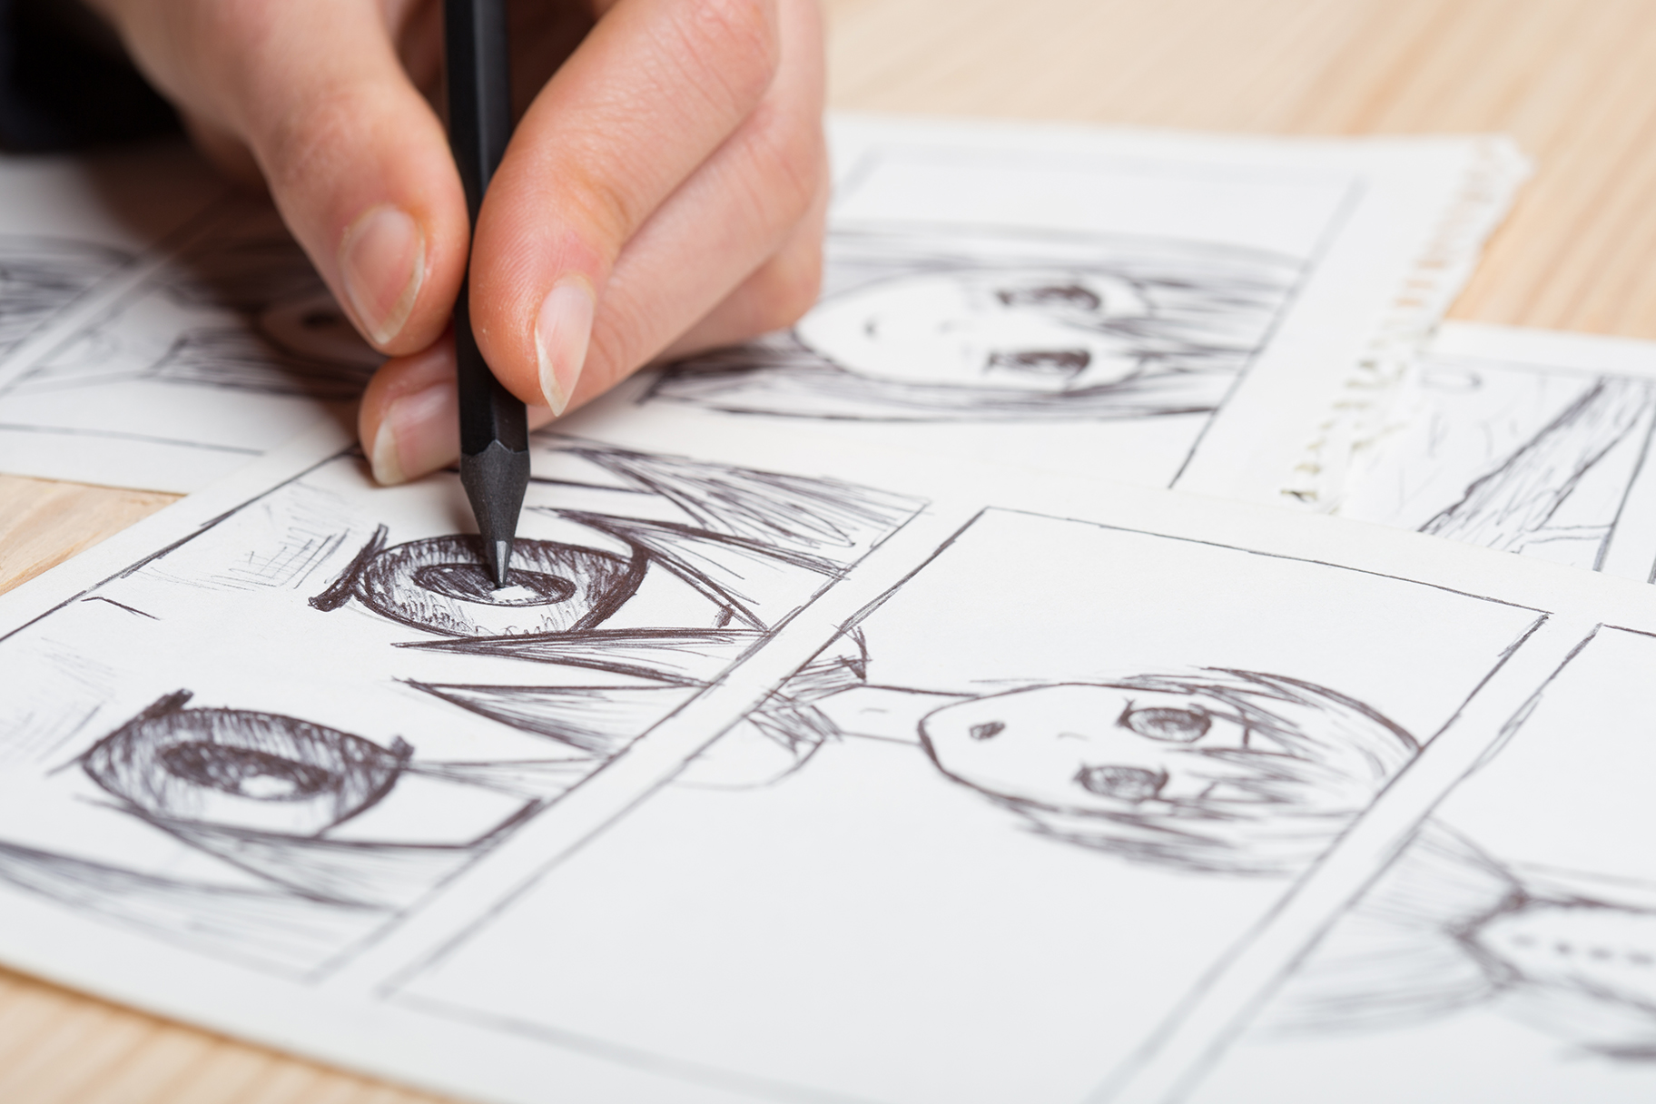
Animatie
Vraag jij je af hoe je van jouw tekeningen een coole animatie kan maken? Schrijf je dan in voor deze Boni+ waar je leert jouw eigen film te ontwikkelen.
Iedereen die goede illustraties maakt vraagt zich wel af: hoe zou dit eruit zien als het tot leven zou komen? Die vraag kunnen we beantwoorden door te animeren.
In een aantal weken leer je een sterk verhaal te bedenken en daarbij een tekenstijl, die echt bij jou en je verhaal past. Dit mag zelfstandig of in een duo. In de les zelf gaan we de beste animaties in de wereld bekijken en begrijpen, daarna bedenken wij ons eigen verhaal en leer je de techniek om jouw originele film te maken.
Dit programma start in periode 3 en gaat door tot het einde van periode 4.
Schrijf je in en dan bekijken wij samen alle gloednieuwe animaties op ons Boni-Filmfestival!
periode | 3 + 4
lesduur | 80 min
jaarlagen onderbouw | klas 1, klas 2, klas 3
jaarlagen bovenbouw | klas 4, klas 5, klas 6
Donderdag 9de + 10de

Slide 5
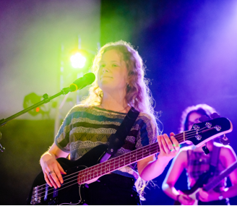
Brugklasband
Bespeel je een muziekinstrument en wil je graag samen spelen in een popband? Tijdens dit Boni+ uur ga je werken aan popsongs onder leiding van een muziekdocent.
Naast de Muzieklessen in de brugklas kun je nog meer muziek maken op school. ​
Bij dit Boni+ uur ga je in een popband werken aan een popsong. De muziekdocent helpt jullie met het instuderen van je partij, samenspelen en presenteren. Iedereen kan meedoen. Ook leerlingen die nog geen instrument bespelen.​
We treden op tijdens de Open Dag voor de toekomstige Bonifanten en hun ouders. En voor wie nog een stap verder wil: dit is een mooie voorbereiding op Boni Live; de bandjesavond!
periode | 1, 2, 3, 4
lesduur | 40 min
jaarlagen onderbouw | klas 1
jaarlagen bovenbouw
Vrijdag 10de uur

Slide 6

DELF scolaire et junior A1
DELF is de afkorting voor diplôme d’études en langue française. Met dit vak is het dus mogelijk om een door de Franse overheid erkend en internationaal bekend taaldiploma te halen!
Vind jij Frans ook heel leuk en wil je graag écht goed worden in deze taal? Kom dan naar DELF A1!
We bieden dit diploma aan op het internationaal erkend ERK niveau A1 – je wordt ook voorbereid op dit examen. Één flexuur per week volg je extra Frans en verbeter je je spreek-, lees-, luister- en schrijfvaardigheid aan de hand van afwisselende actuele fragmenten, korte artikelen en spreekopdrachten. Er is in de lessen veel aandacht voor jouw persoonlijke Frans en hoe je je taalbeheersing kunt optimaliseren. Je zal zien dat jouw niveau Frans echt omhoog gaat! Wil je je daarna nog verder ontwikkelen? Je kunt door met A2 en in de bovenbouw zelfs met B1 en B2.
Deelname aan de lessen verplicht je niet tot deelname aan het examen. Je kunt examen doen in maart of in juni.
Aan het examen zijn kosten verbonden.
Aanmelden? Stuur een berichtje naar Sanne Schooten of schrijf je in als de inschrijvingen voor de Boni+ programma’s open gaan.
periode | 2,3,4
lesduur | 40 min
jaarlagen onderbouw | klas 1, klas 2
jaarlagen bovenbouw | -
Woensdag 10de uur

Slide 7
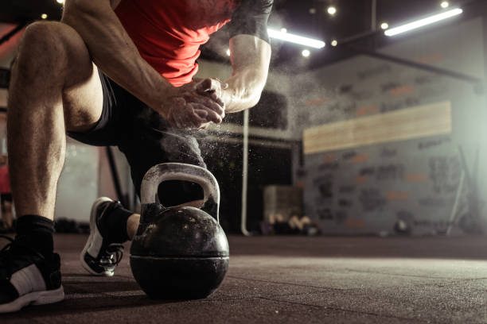
CrossFit
Maak kennis met Crossfit en werk in groepsverband aan fysiek sterker worden en conditieverbetering
In ongeveer 8 lessen gaan we verschillende workouts doen. Workouts die jou sterker en (nog) fitter maken.
Ook gaan we technische bewegingen aanleren. Zoals misschien wel een handstand-push up.
Samen gaan we (op jouw eigen niveau) trainen en krijg je een kijkje in de keuken van de snelst groeiende fitheidssporten.
Meld je aan en tot dan
periode | 3
lesduur | 80 min
jaarlagen onderbouw | Klas 3
jaarlagen bovenbouw | Klas 4, -5, -6
Vrijdag 9de + 10de

Slide 8
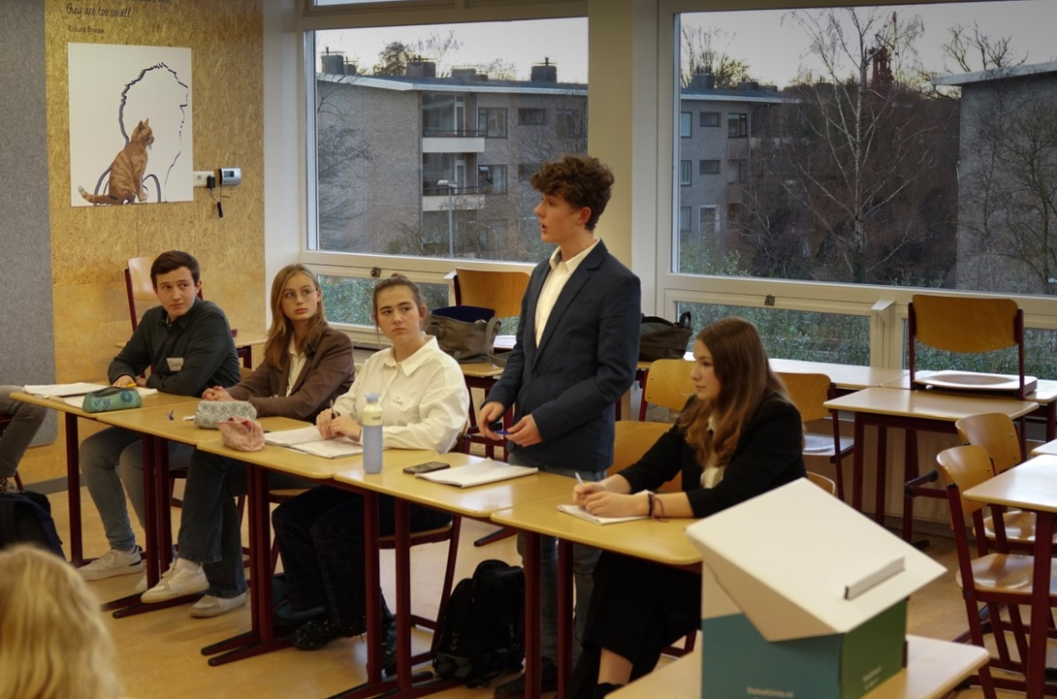
Debatteam
Wat hebben Mark Rutte, Nelson Mandela, Brad Pitt en John F. Kennedy met elkaar gemeen? Ze zijn allemaal op school al begonnen met debatteren en kijk hoe ver zij het hebben geschopt!
Een debat is een discussievorm waarbij jij samen met je team een stelling moet verdedigen en waarbij een jury bepaalt wie de winnaar van het debat is. Tijdens de bijeenkomsten leer jij wat goede argumenten zijn en ben
je straks een meester in het overtuigen van mensen. Je leert echter ook presentatietechnieken, kritisch denken, samenwerken én alsof dat nog niet genoeg is: je krijgt ook meer zelfvertrouwen in het spreken voor een groep.
Drie jaar geleden zijn we begonnen met het debatteam en het was een groot succes. We hebben aan verschillende wedstrijden meegedaan en dat gaan we aankomende schooljaar ook weer doen. Je bent altijd welkom om een keer te komen kijken. Lijkt het je dan leuk? Dan kun je voor de rest van het jaar meedoen met het team!
Voor vragen kun je altijd terecht bij de begeleiders van het debatteam: Jamie Spiekman en Pim van Basten Batenburg.
periode | jaarprogramma
lesduur | 80 min
jaarlagen onderbouw | klas 3
jaarlagen bovenbouw | 4-havo, 5-havo 4-vwo, 5-vwo, 6-vwo
Donderdag 9de + 10de

Slide 9
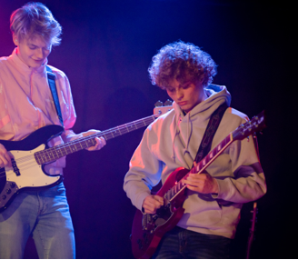
Derdeklasband
Heb je in klas 2 erg genoten van de instrumentenrondes en het Bandproject? Wil je je bandskills verder ontwikkelen? ​
Zit je in de 3e klas en mis je muziek in je rooster? Geef je dan nu op voor dit Boni+ programma!
In dit Boniplusuur kun je individueel werken en in een band. Onder begeleiding van een muziekdocent werk je verder aan je skills op een popinstrument. ​
Er is een mogelijkheid met elkaar aan een popsong te werken. Presenteren aan elkaar mag, maar is niet verplicht. ​
Leerlingen die het leuk vinden om op te treden kunnen, samen met andere bandleden van de Boni+ Derdeklasband, meedoen aan BoniLIVE!, dé bandwedstrijd van het jaar.
periode | 1,2, 3, 4
lesduur | 80 min
jaarlagen onderbouw | klas 3
jaarlagen bovenbouw
Maandag 9de + 10de

Slide 10
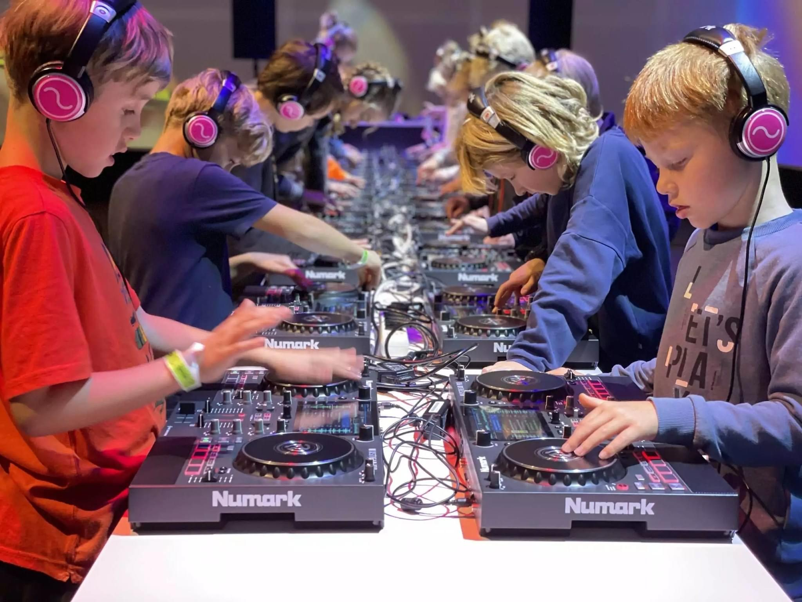
DJ
Word DJ in no time! Leer mixen, effecten gebruiken en eindig met je eigen knallende set voor een echt publiek.
Altijd al willen draaien als een echte DJ? In deze boni plus leer je stap voor stap hoe je muziek mixt, overgangen maakt en uiteindelijk je eigen DJ-set draait voor een echt publiek! Je maakt kennis met verschillende muziekstijlen zoals house, hiphop en drum & bass, leert werken met professionele DJ-controllers en software en je ontdekt hoe je jouw eigen stijl en geluid ontwikkelt.
We beginnen met de basics: wat doet een DJ precies, hoe werkt de apparatuur, en hoe kun je beats precies op elkaar laten aansluiten? Daarna duik je dieper in het creatieve proces. Je kiest je favoriete tracks, leert effecten gebruiken en bouwt een eigen set op. Uiteindelijk werk je toe naar een live optreden, bijvoorbeeld tijdens boni LIVE, de open dag of een schoolfeest.
Of je nou ervaring hebt of nog nooit achter een DJ-tafel hebt gestaan: Iedereen kan meedoen! Ontdek wat jij kan met muziek!
periode | 1, 2, 3, 4 / jaarprogramma
lesduur | 80 min
jaarlagen onderbouw | Alle leerjaren
jaarlagen bovenbouw | Alle leerjaren
Woensdag 9de + 10de

Slide 11
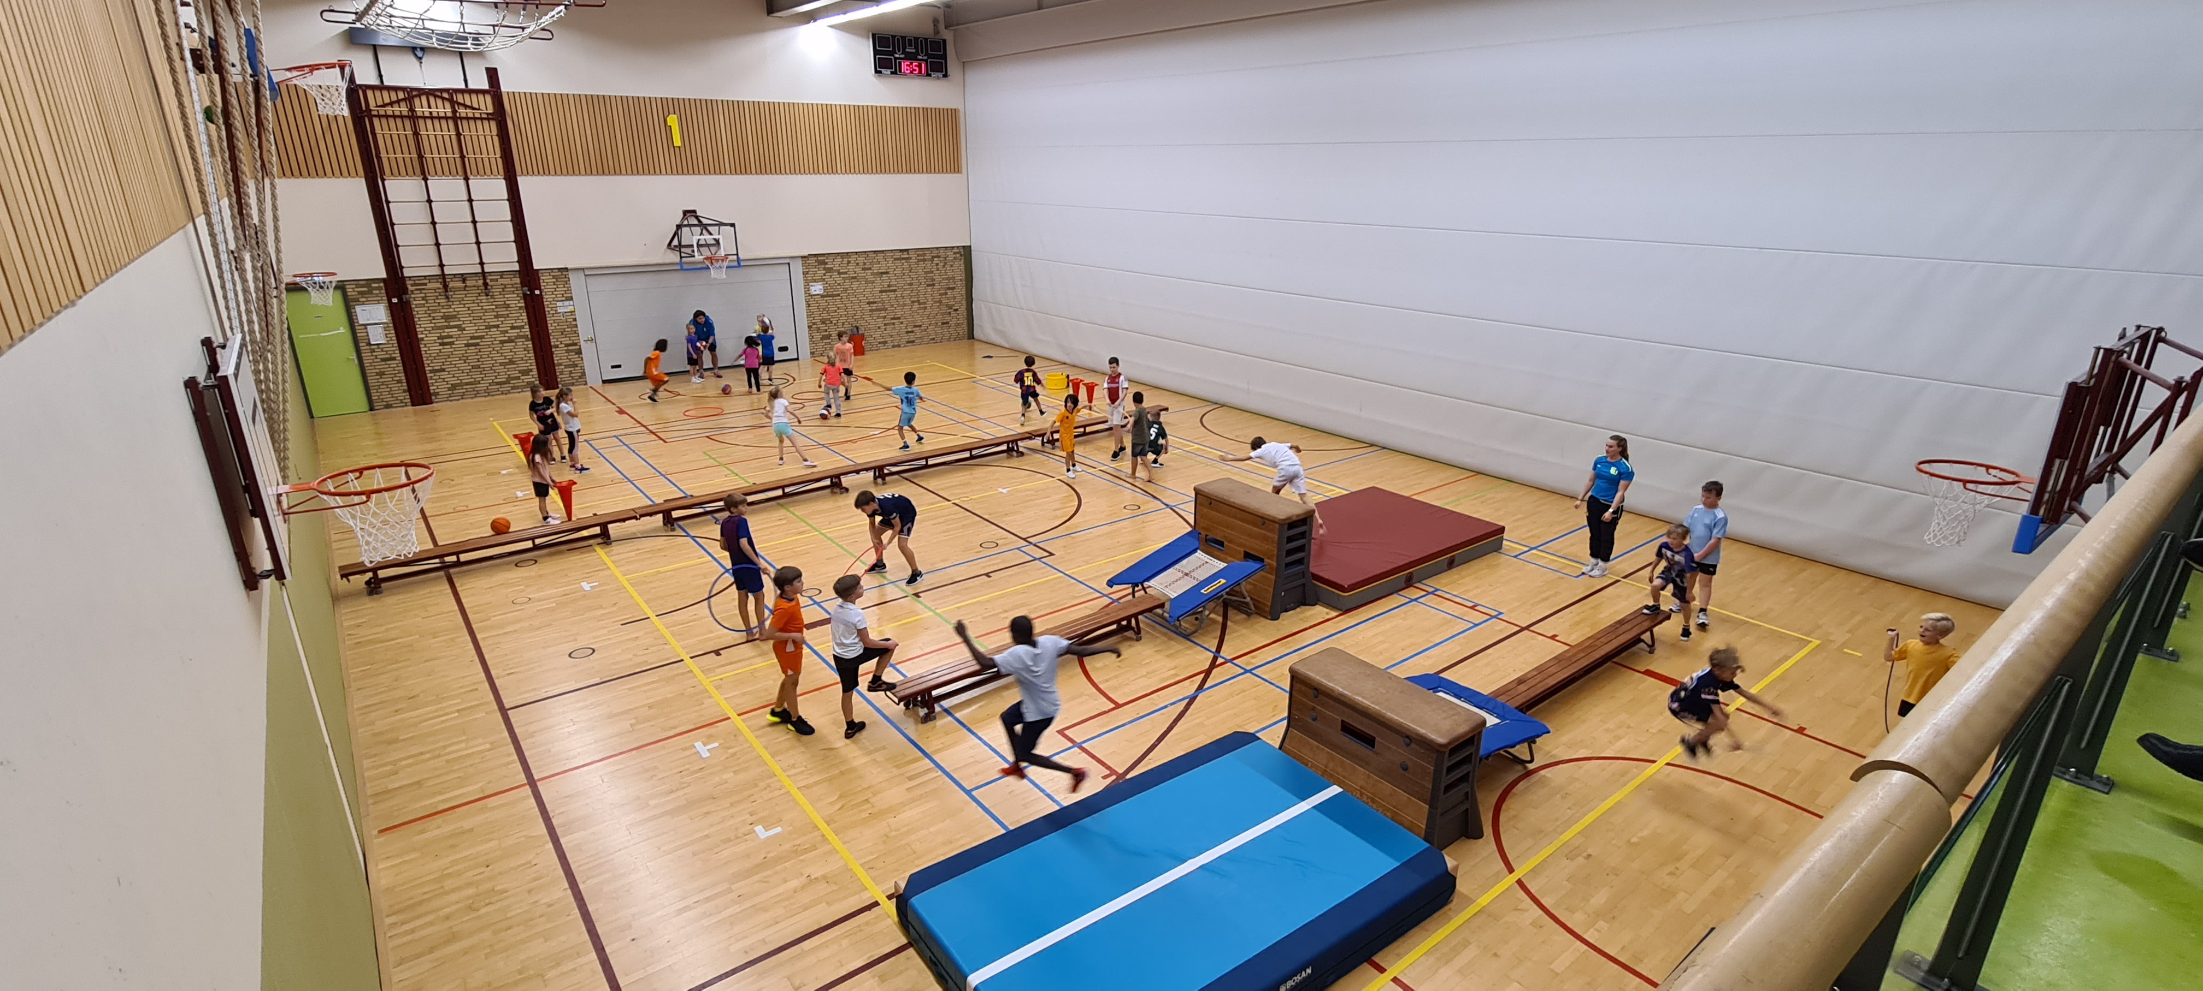
Extra gym
Extra sporten
Hockeyen, trefballen, klimmen, turnen, badminton, voetbal, tafeltennis, trampoline springen …. Kan jij er ook geen genoeg van krijgen en wil je graag extra sporten? Meld je dan aan en vergeet niet om je sportkleding en zaalschoenen mee te nemen.
We sporten op maandag en het is altijd binnen.
periode | 3 en 4
lesduur | 80 min
jaarlagen onderbouw | klas 1, klas 2, klas 3.
Maandag 9de + 10de

Slide 12

Gender and Sexuality Alliance (GSA)
Vind jij ook dat iedereen op het Boni de vrijheid moet hebben om te kunnen zijn wie ze zijn, zonder zich daarvoor te hoeven schamen of te verantwoorden? Dan is de GSA de plek voor jou!
Tijdens het GSA-uur organiseren we acties die we gaan uitvoeren op het Boni, zodat iedereen zich veilig en welkom voelt op onze school. Daarnaast is het uur ook een moment om gezellig bij elkaar te komen en te praten over wat jij belangrijk vindt.
We zoeken leerlingen van alle jaarlagen, het maakt niet uit of je hetero, gay, bi, aseksueel, cisgender, transgender of non-binair bent: iedereen die actie wil ondernemen is welkom!
periode | 1+2, 3, 4
lesduur | 40 min
jaarlagen onderbouw | klas 1, klas 2, klas 3
jaarlagen bovenbouw | 4-havo, 5-havo 4-vwo, 5-vwo, 6-vwo
n.t.b.

Slide 13
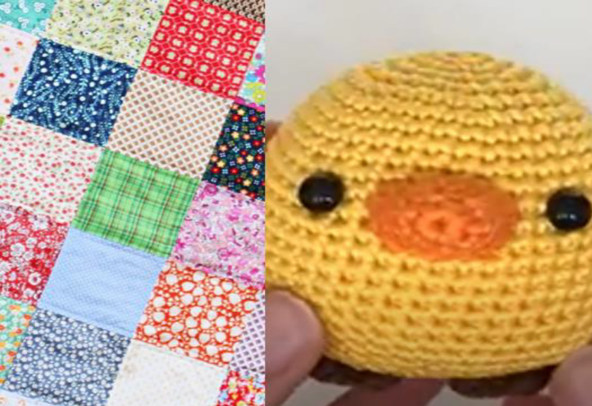
Handwerken
Hou je van handwerken of zou je graag willen leren
haken of quilten? Schrijf je in voor deze Boni+ en
kom handwerken, thee drinken en ontspannen.
Tijdens dit Boniplusuur kun je de basis van haken of
patchwork/quilten leren. Hopelijk heb je aan het eind van de
periode een klein knuffeltje gehaakt of een etui gemaakt. Je
kunt ook aan je eigen handwerkproject werken. Daarnaast
drinken we samen een kopje thee of glaasje water en gaan
we ontspannen. Want voor veel mensen zorgt werken met
de handen voor ontspanning.
periode | 1, 2, 3, 4
lesduur | 80 min
jaarlagen onderbouw | klas 1, klas 2, klas 3
jaarlagen bovenbouw | 4-havo, 5-havo 4-vwo, 5-vwo, 6-vwo
Woensdag 9de + 10de

Slide 14
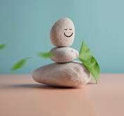
Mindfullness
Beweeg je hoofd leeg en voel je lijf ontspannen
🧘‍♂️ Mindfulness in Beweging
Rust voor je hoofd, ruimte in je lijf 🌿🏃‍♀️
Altijd maar ‘aan’ staan? Druk in je hoofd? Deze Boniplus les is een moment om dat allemaal even los te laten. Mindfulness in Beweging helpt je om te ontspannen, beter te focussen én weer op te laden, niet door stil te zitten, maar juist door in beweging te komen.
We gaan aan de slag in de gymzaal en buiten in de frisse lucht. Denk aan rustige, simpele oefeningen zoals ademhaling, stretches, wandelen en bewust bewegen. Geen zware workout, maar wel lekker actief op een ontspannen manier.
✨ Meer rust in je hoofd
💪 Meer ruimte in je lijf
🧠 Beter omgaan met stress en drukte
Je hoeft niks te kunnen of te weten. Gewoon meedoen, bewegen, en ervaren wat het met je doet.
Klaar voor rust, zonder stil te zitten?
Doe mee met Mindfulness in Beweging
periode | 3
lesduur | 40 of 80 min
jaarlagen onderbouw | Voor alle leerjaren
jaarlagen bovenbouw | Voor alle leerjaren
Maandag 9de + 10de

Slide 15
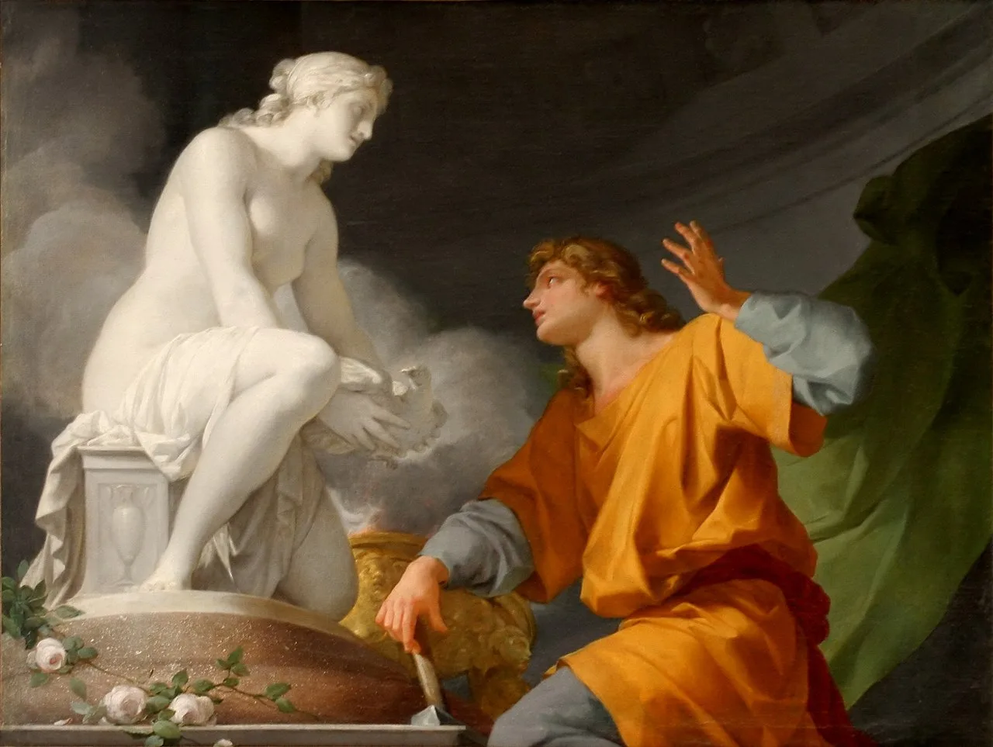
Griekse en Romeinse mythologie
Welke god werd een zwaan en wie werd er door haar vader in een boom veranderd? Kom het te weten bij Mythologie!
Van standbeelden tot bomen, driekoppige monsters in de onderwereld en wraakzuchtige goden. Je kan het zo gek niet bedenken of het heeft plaatsgevonden in de mythologische verhalen van de Grieken en Romeinen.
In dit Boni+ programma gaan we over meerdere mythes lezen, zoals Apollo en Daphne, Orpheus en Eurydice, Pygmalion en Asklepios.
Maar wat vertellen zulke mythes ons? Waarom blijven ze ons boeien en als inspiratie dienen voor kunst en muziek?
Daar gaat we het in dit Boni+ programma over hebben, met als kers op de taart je zelfgemaakte lied, gedicht, tekening of kunstwerk op basis van je favoriete mythe!
periode | 3
lesduur | 40 min
jaarlagen onderbouw | klas 1, klas 2, klas 3
Donderdag 10de uur

Slide 16

Onderzoeker 2.0 (voor HB-ers)
Ga je graag zelf op onderzoek uit? Vind je het leuk om op te trekken met andere snelle en nieuwsgierige denkers? Dan is dit flexuur iets voor jou.
Bij Onderzoeker 2.0 werk je alleen of in tweetallen aan een onderzoek over een interessant eigen vraagstuk.
De afgelopen jaren werd er bijvoorbeeld onderzoek gedaan naar “hoe ontwikkel je de perfecte sprintbenen?”, “Hoe (on)eerlijk zijn penalty’s?”, “Wat zijn de kansen dat je een goede hand krijgt in blackjack?’ “Hoe zetten dictators samenzweringstheorieën in?”, “Zouden dictatoren spijt hebben van hun wandaden?” en “De natuur als voorbeeld voor technologische ontwikkelingen”.
Het gaat erom dat je de uitkomst niet kant en klaar op internet kan terugvinden, maar dat je zelf de diepte in gaat en bedenkt hoe je betrouwbare gegevens kunt verzamelen.
Aan het eind van de periode worden de onderzoeken aan elkaar gepresenteerd.
Heb je belangstelling? Meld je ook aan bij Marga de Ruiter, m.deruiter@boni.nl
periode | jaarprogramma
lesduur | 80 min
jaarlagen onderbouw | klas 1, klas 2, klas 3
jaarlagen bovenbouw | 4-havo, 5-havo 4-vwo, 5-vwo, 6-vwo
Maandag 9de + 10de

Slide 17
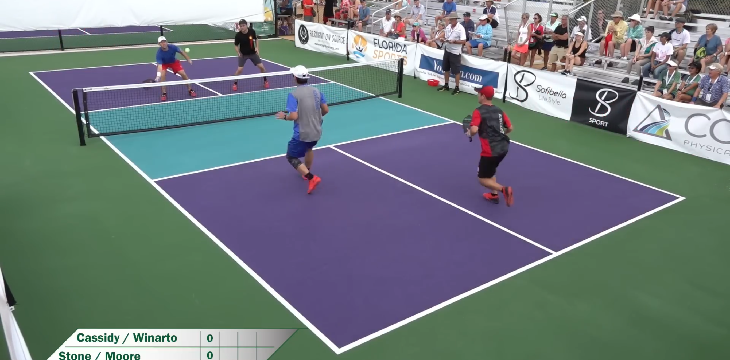
Pickleball
Als je racket sporten leuk vindt, kun je nu bij Boni+ pickleball spelen. Pickleball is een combinatie tussen badminton, tennis en tafeltennis.
In de gymlessen heb je het vast al weleens gespeeld!
Het spel is heel toegankelijk voor alle niveaus, en je wordt snel beter en handiger in het spel.
Met mooi weer kunnen we buiten op het veld spelen, hier zijn 4 veldjes. Met minder goed weer gaan wij de zaal in.
Als je het spel nog niet kent kijk dan op Youtube hier kun je kijken hoe pickleball gespeeld word.
periode | 1&2
lesduur | 80 min
jaarlagen onderbouw | klas 1, klas 2, klas 3
jaarlagen bovenbouw
Woensdag 9de + 10de

Slide 18
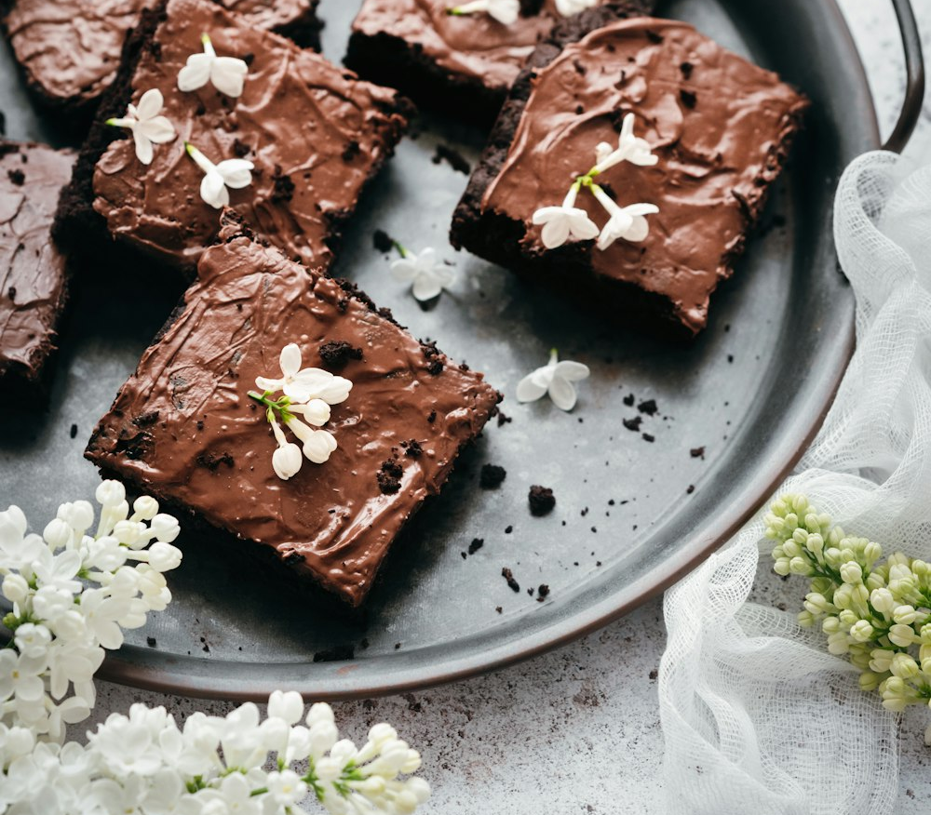

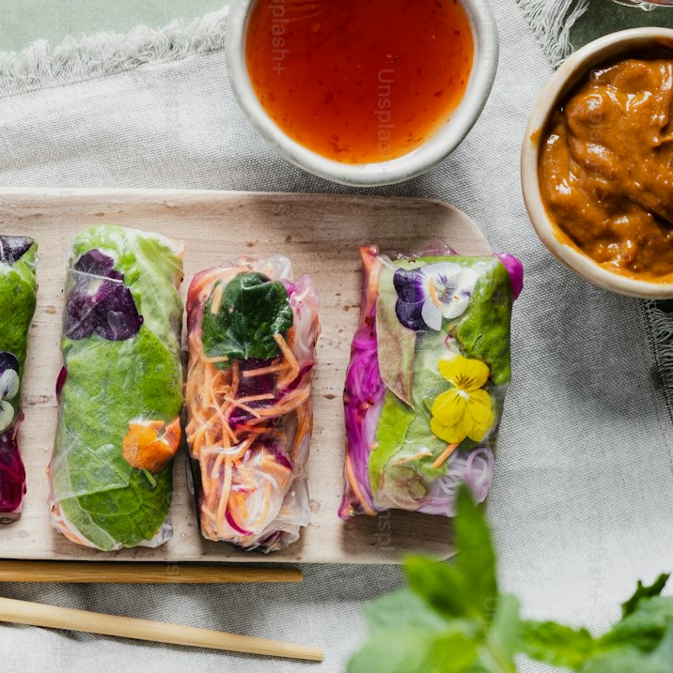
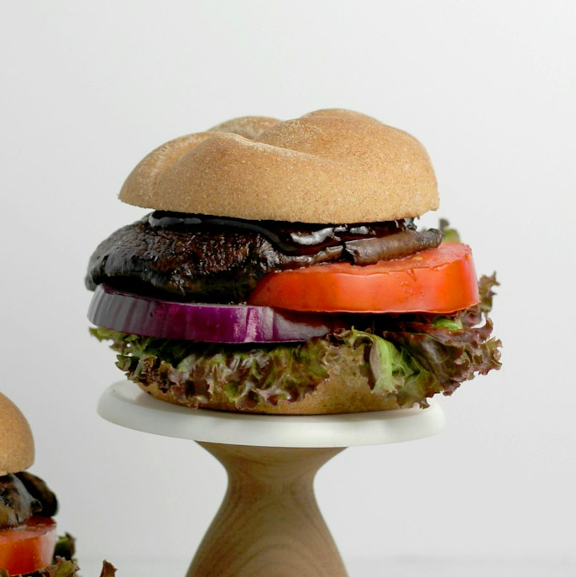
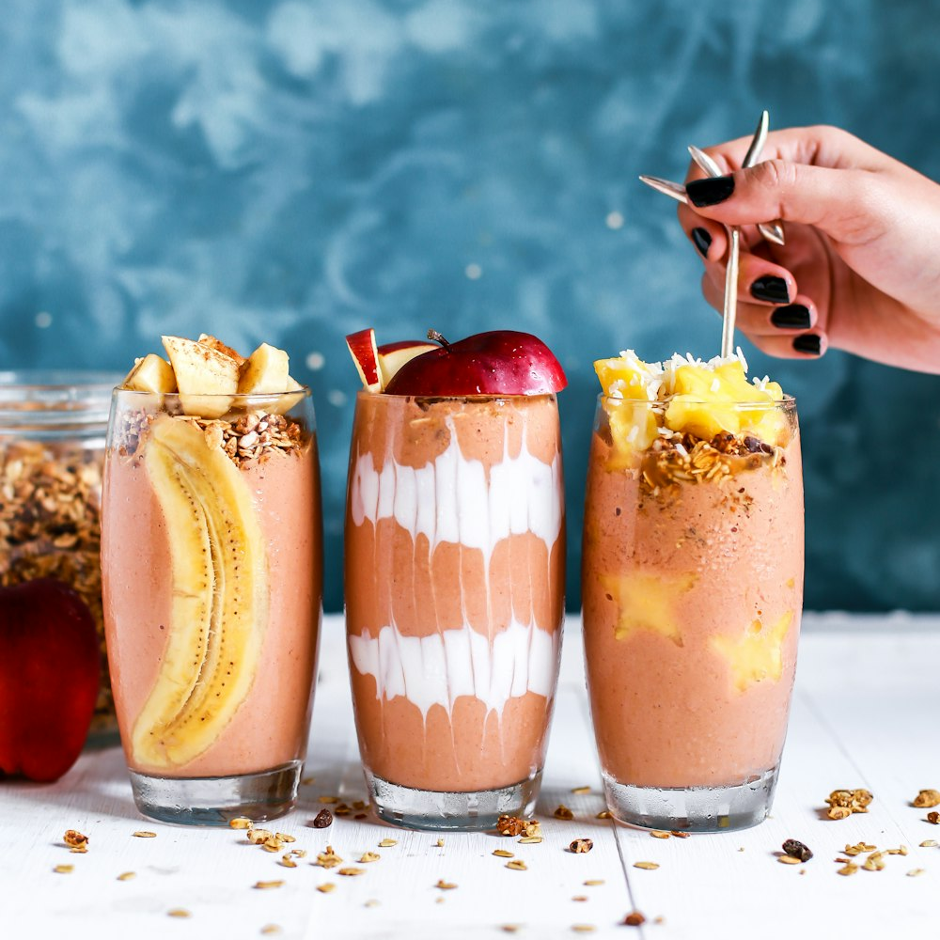
Plantbased koken
Geniet van al het heerlijks dat planten ons te bieden hebben. Kom ook gezond, divers èn smaakvol plantaardig koken!
Burgers, sushi, borrelhapjes, pizza, milkshakes en meer: samen maken we simpele, maar verrukkelijke gerechten. Bovendien kiezen we voor gezond. Gezond voor onszelf èn voor onze aarde!
Plantaardig eten in plaats van het consumeren van dierlijke producten maakt significant verschil: verminderde CO2 uitstoot, minder grond- en watervervuiling en minder biodiversiteitsverlies.
Wil je (plantaardig en planeetaardig) leren koken en ervaren dat dit heel leuk, makkelijk en voedzaam is? Schrijf je dan in voor het Boni+-uur Plantbased koken. Na afloop van elke les genieten we samen van al het lekkers dat we hebben bereid!
periode | 1, 2, 3, 4
lesduur | 80 min
jaarlagen onderbouw | alle jaarlagen
jaarlagen bovenbouw | alle jaarlagen
Maandag 9de + 10de

Slide 19
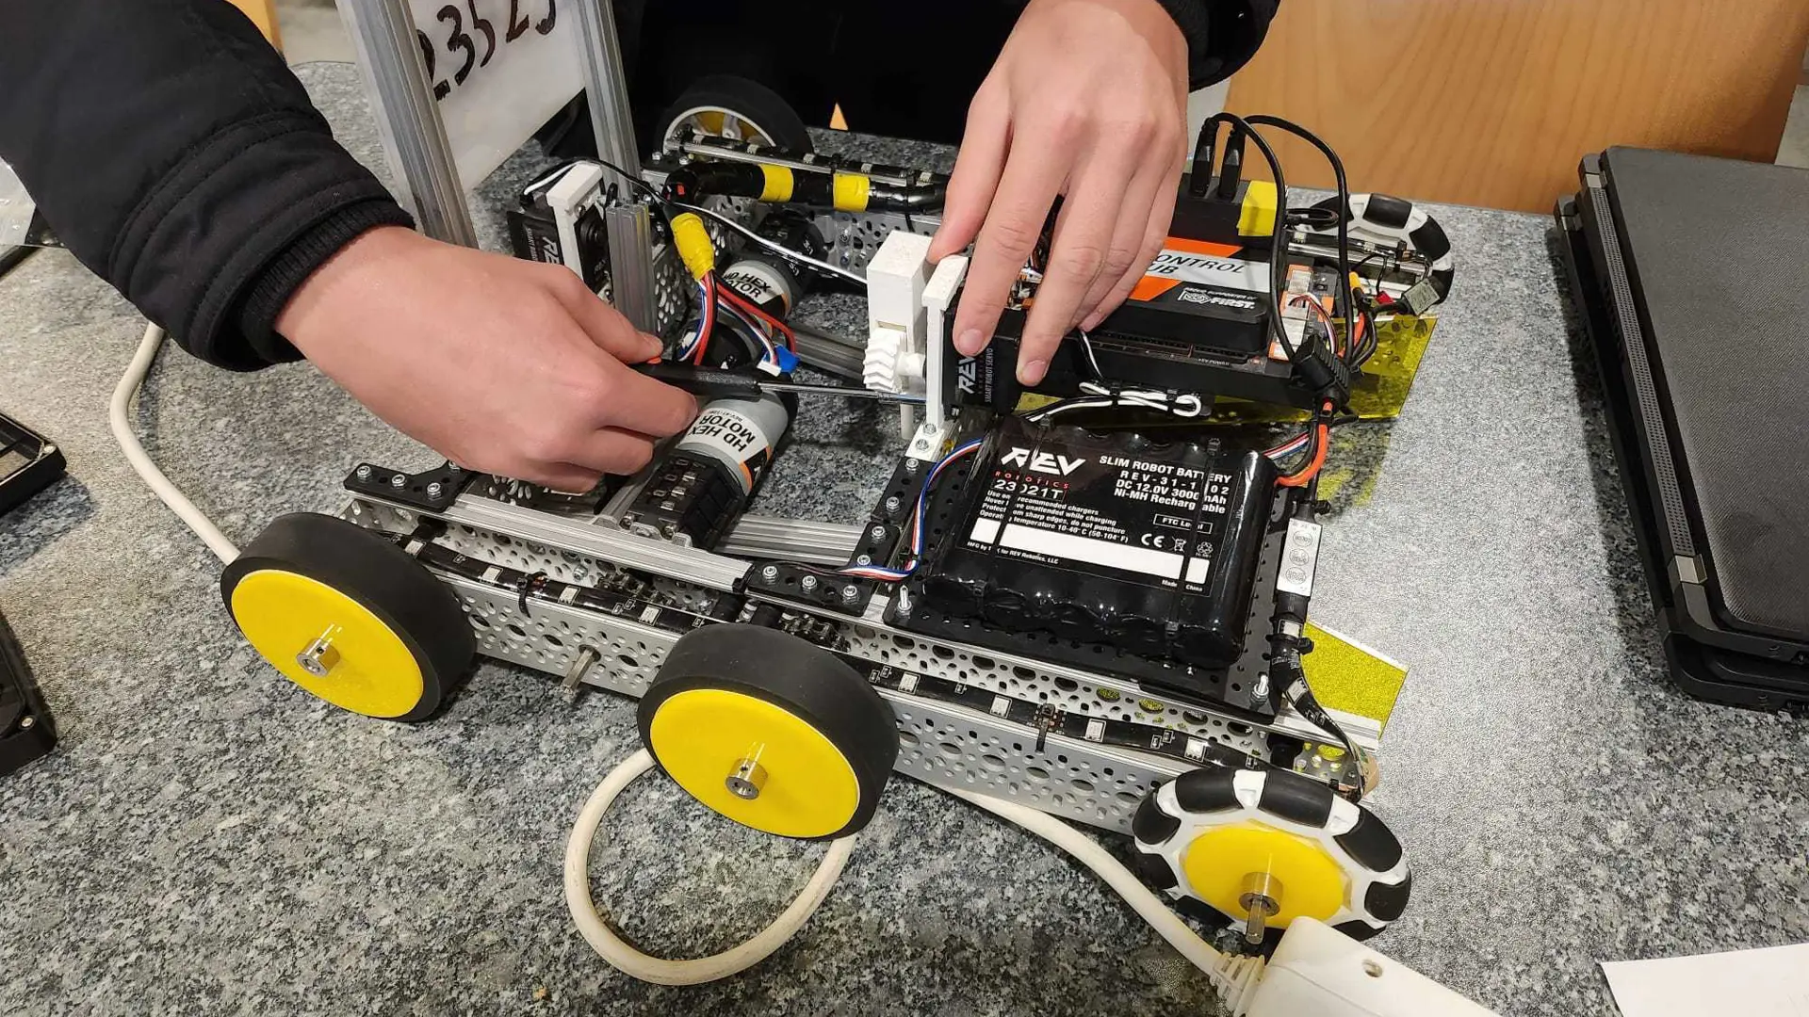
Programmeren & Robotica (klas 3 en 4)
Leer hoe je een robot kunt programmeren zodat hij zelf zijn weg kan vinden op het wedstrijdveld.
In deze module gaat het vooral om het programmeren van een robot. Je leert hoe je zo’n robot kunt laten rijden, rondjes maken en in een vierkant rijden. Verder leer je hoe de robot zijn weg kan vinden door sensoren te gebruiken.
Opbouw van de module:
Leren programmeren met een mini-robot.
Programmeren en besturen van een grotere robot.
Bouwen van een zelfontworpen grotere robot (zie foto).
Na het afronden van deze module kun je doorstromen naar de wedstrijdgroep Robotica.
periode | 2, 3 en 4
lesduur | 80 min
jaarlagen onderbouw | klas 3
jaarlagen bovenbouw | klas 4
Dinsdag 9de + 10de

Slide 20
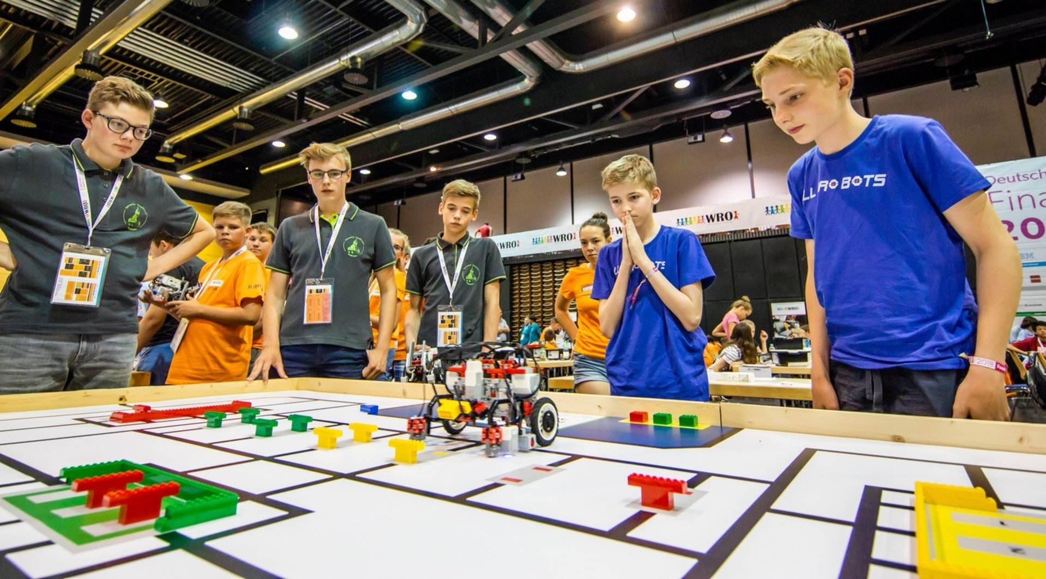
Robotica & programmeren (klas 1 + 2)
Bij Robotica gaat het eerst om kennismaken met programmeren, want zonder programma doet je robot niets. Daarna ga je een eigen robot ontwerpen en bouwen.
Die robot moet niet alleen kunnen rijden, maar ook objecten kunnen herkennen, oppakken en verplaatsen. De robot heeft motoren met wielen om te kunnen rijden, sensoren om dingen te herkennen en een grijparm om dingen te pakken.
Die robot bouw je met een team van 2 tot 4 personen. Samen bedenk je hoe je je robot gaat bouwen en welke grijparm je gebruikt. Uiteindelijk schrijf je één programma waarmee je zoveel mogelijk punten scoort.
We starten met een kennismakingsmiddag. Daarna kun je kiezen met wie je samen een team gaat vormen.
Robotica is op dinsdagmiddag het (7e), 8e en 9e uur.
periode | 1,2,3
lesduur | 80 min
jaarlagen onderbouw | klas 1, klas 2
jaarlagen bovenbouw
Dinsdag 8ste + 9de

Slide 21
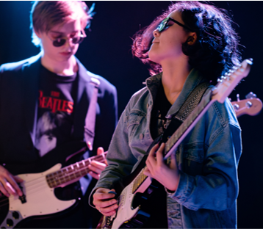
Schoolband
Bespeel je een muziekinstrument of zing je en wil je graag samen spelen in de schoolband? Tijdens dit Boni+ uur ontmoet je andere muzikale leerlingen en werk je in de repetities toe naar meerdere optredens per jaar, o.a. tijdens Boni LIVE! En de Open Dag.
Jullie studeren onder begeleiding van de docent verschillende pop- en rocknummers in. De nummers kiezen jullie deels zelf. De band krijgt coaching die gericht is op o.a. het samenspel, het creatieve proces en presentatievaardigheden. ​
​
De band is een vaste groep die langere tijd bij elkaar blijft en zo goed op elkaar ingespeeld raakt. Om mee te doen, meld je je aan en doe je eerst een auditie. ​
Let op: je kunt je dus niet via de normale weg inschrijven voor dit Boni+ uur.​
​
Momenteel is de band compleet, maar zou je het leuk vinden om auditie te doen zodra er een plek vrij is? Neem dan vast contact op met mevr van der Sanden. Dan kom je op de wachtlijst.
periode | jaarprogramma
lesduur | 80 min
jaarlagen onderbouw | klas 1, klas 2, klas 3,
jaarlagen bovenbouw | 4-havo, 5-havo 4-vwo, 5-vwo, 6-vwo
Donderdag 9de + 10de

Slide 22
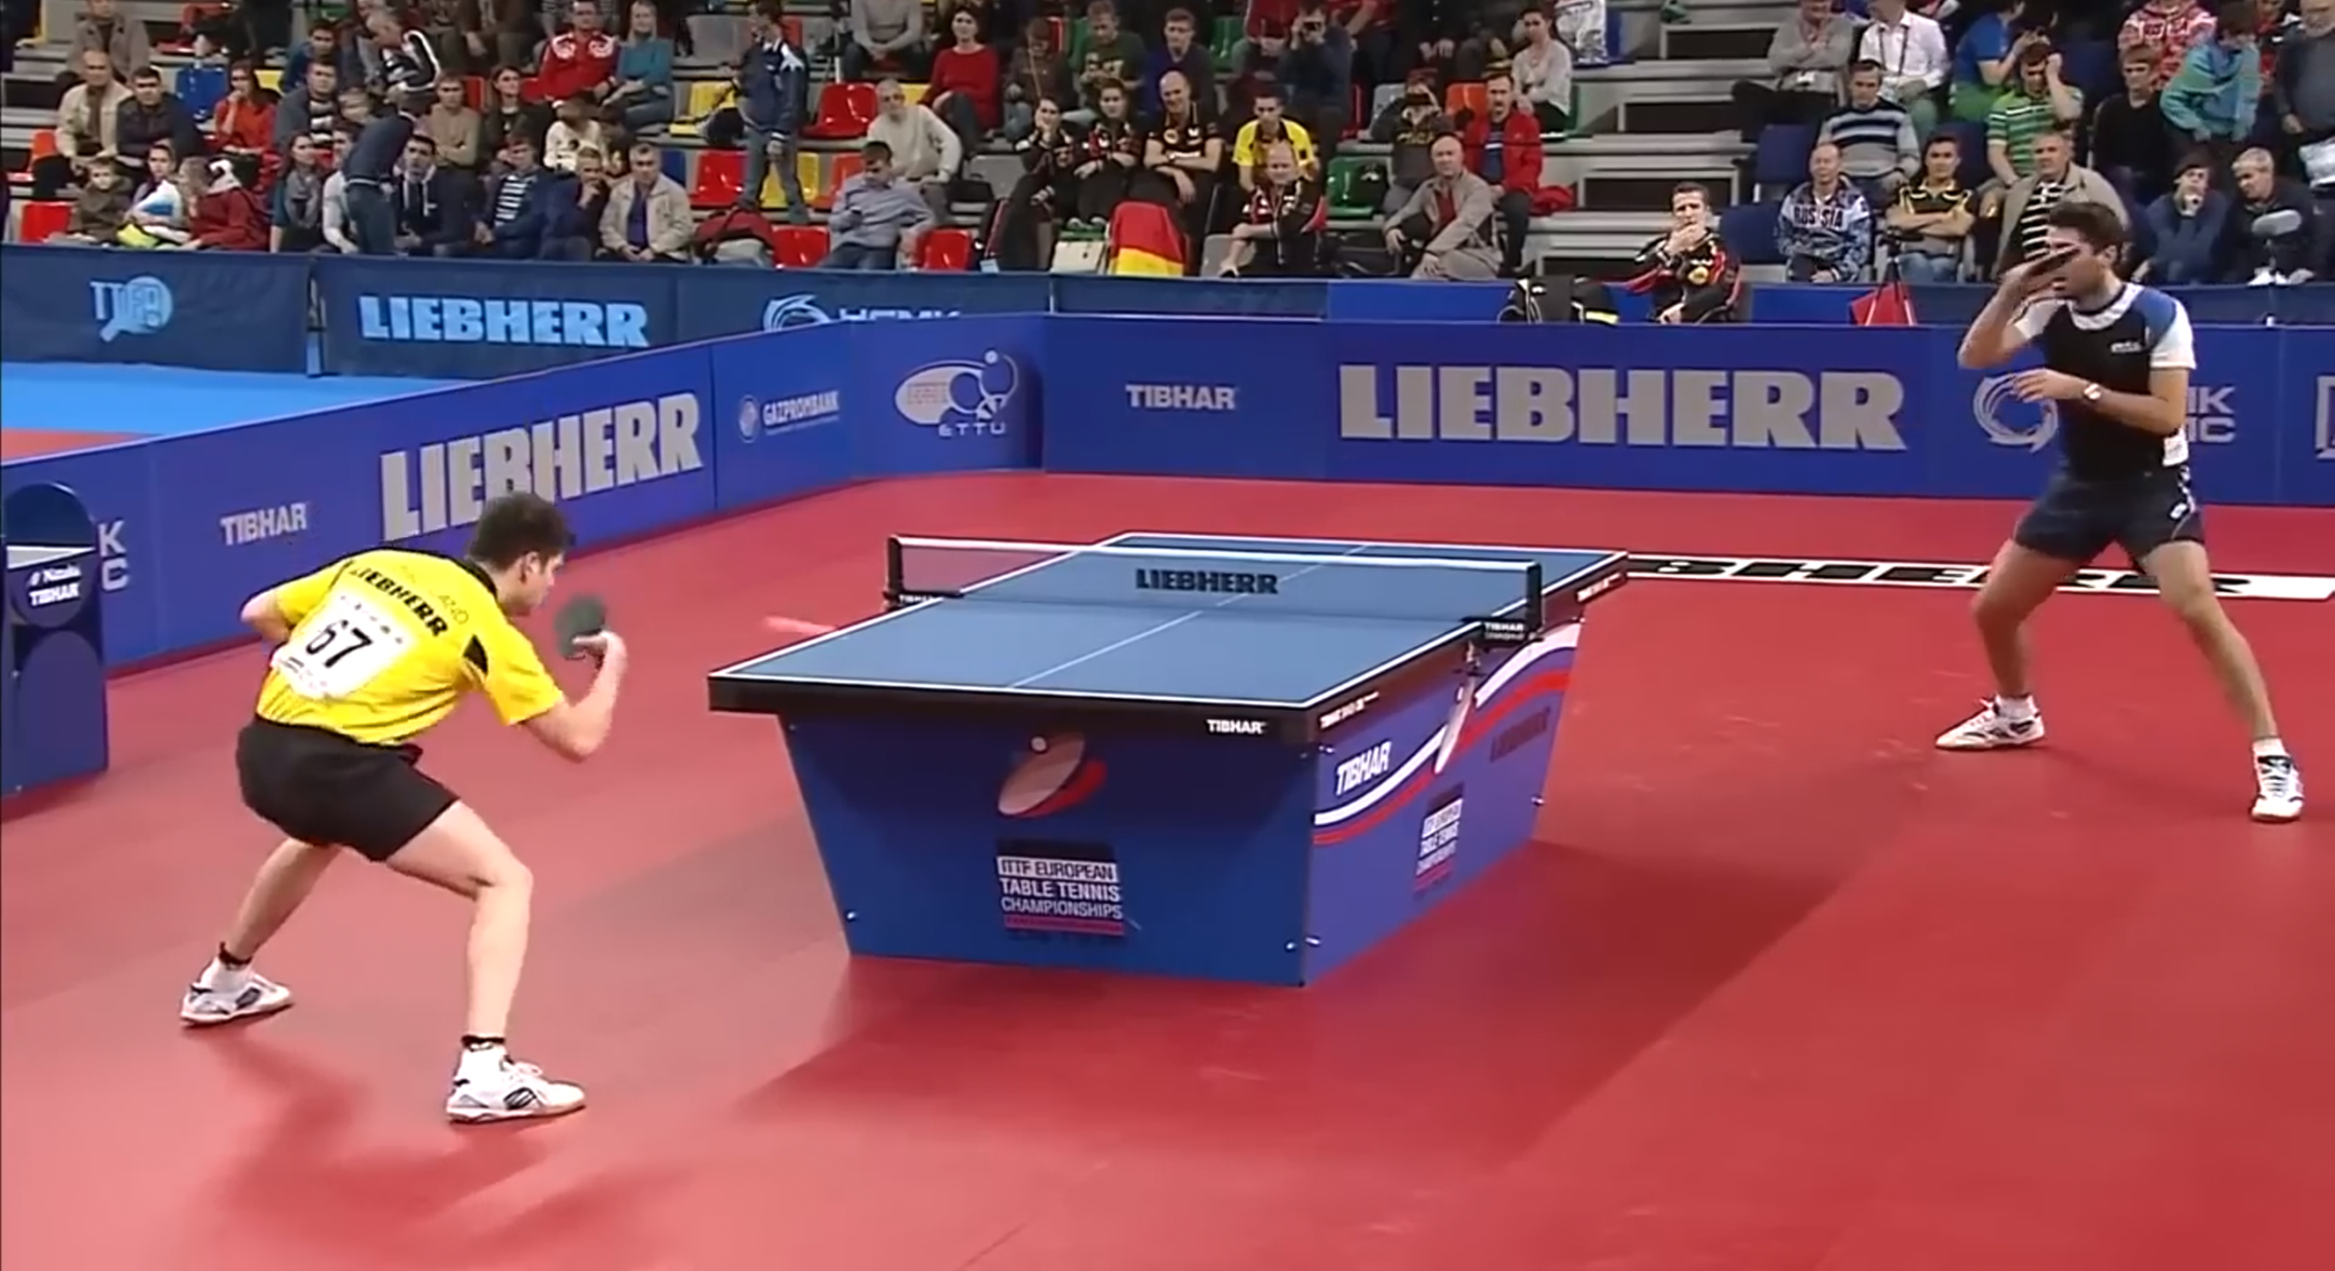
Tafeltennis
Lekker veel spelen.
Tafeltennis spelen geeft veel plezier, en je kan er snel veel beter in worden.
Het spel is heel toegankelijk voor alle niveaus, en je wordt snel beter en handiger in het spel.
Topspin leren slaan
slice ballen leren spelen etc etc,
Zowel het enkelspel als het dubbelspel gaan we spelen.
Op youtube staan de mooiste filmpjes over tafeltennis om alvast een beetje in de sfeer te komen.
periode | 3e periode
lesduur | 80 min
jaarlagen onderbouw | klas 1, klas 2, klas 3,
jaarlagen bovenbouw
Donderdag 9de + 10de

Slide 23
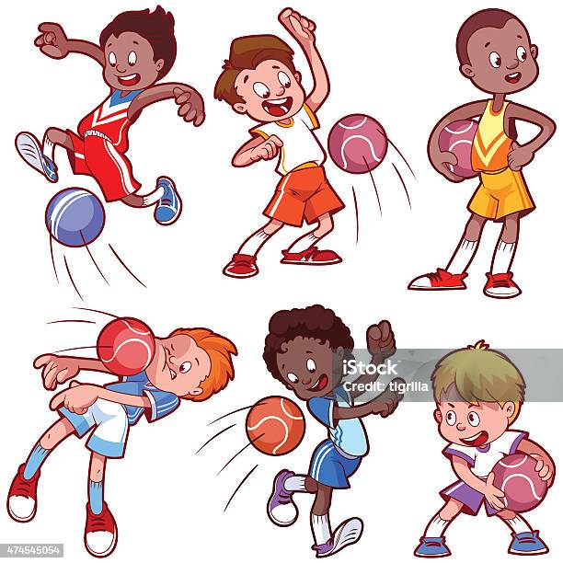
Trefbal spelen
Ga helemaal los in de gymzaal met potjes trefbal!
Misschien een nieuw trefbalspel samen bedenken?
Maar ook de tactiek van trefbalspelen beoefenen.
periode | 3
lesduur | 80
jaarlagen onderbouw | klas 1, klas 2, klas 3,
jaarlagen bovenbouw
Woensdag 9de + 10de

Slide 24
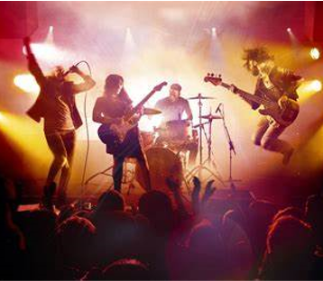
Tweedeklasband
Heb je in de Brugklasband gespeeld vorig jaar? Geef je dan nu op voor Boni+ Tweedeklasband. Ook voor nieuwe bandleden is altijd plek!​
Ook bij dit Boni+ uur ga je in een popband werken aan een popsong. De muziekdocent helpt jullie met het instuderen van je partij, samenspelen en presenteren. ​
Wil je op een nieuw instrument leren spelen of zingen? Dat kan natuurlijk ook.​
We werken naar een optreden toe tijdens de Open Dag en Boni LIVE!.
periode | 1,2, 3, 4
lesduur | 80 min
jaarlagen onderbouw | klas 2
jaarlagen bovenbouw
Maandag 9de + 10de

Slide 25
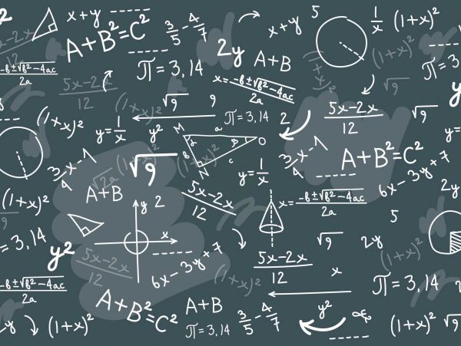
Wiskundeclub
Leer samen met andere leerlingen wiskundige puzzels oplossen. Ook goede voorbereiding voor de Wiskunde Olympiade!
Je oefent diverse strategieën om complexe wiskundige puzzels op te lossen. Heel handig als je mee wil doen aan de Wiskunde Olympiade.
Samen beslissen we wat voor wiskundige activiteiten we willen doen. Soms bestaat dat uit wiskundige puzzels, andere dagen uit wiskundige competities tegen elkaar of wiskundige spellen zoals Rummikub of Qwirkle. Ook komt er soms een gastdocent een interessant wiskundig onderwerp uitleggen, dat we niet in de reguliere lessen krijgen.
Hou je van het kraken van codes, het oplossen van mysterieuze vraagstukken of gewoon van wiskunde in het algemeen? Dan is onze Wiskundeclub echt iets voor jou!
Iedereen is welkom, of je nu een wiskundewonder bent of gewoon nieuwsgierig.
periode | 1&2, 3, 4
lesduur | 40 min
jaarlagen onderbouw | Klas 1, klas 2 en klas 3
jaarlagen bovenbouw | 4-havo, 5-havo​ 4-vwo, 5-vwo, 6-vwo​
Woensdag 10de uur

Slide 26
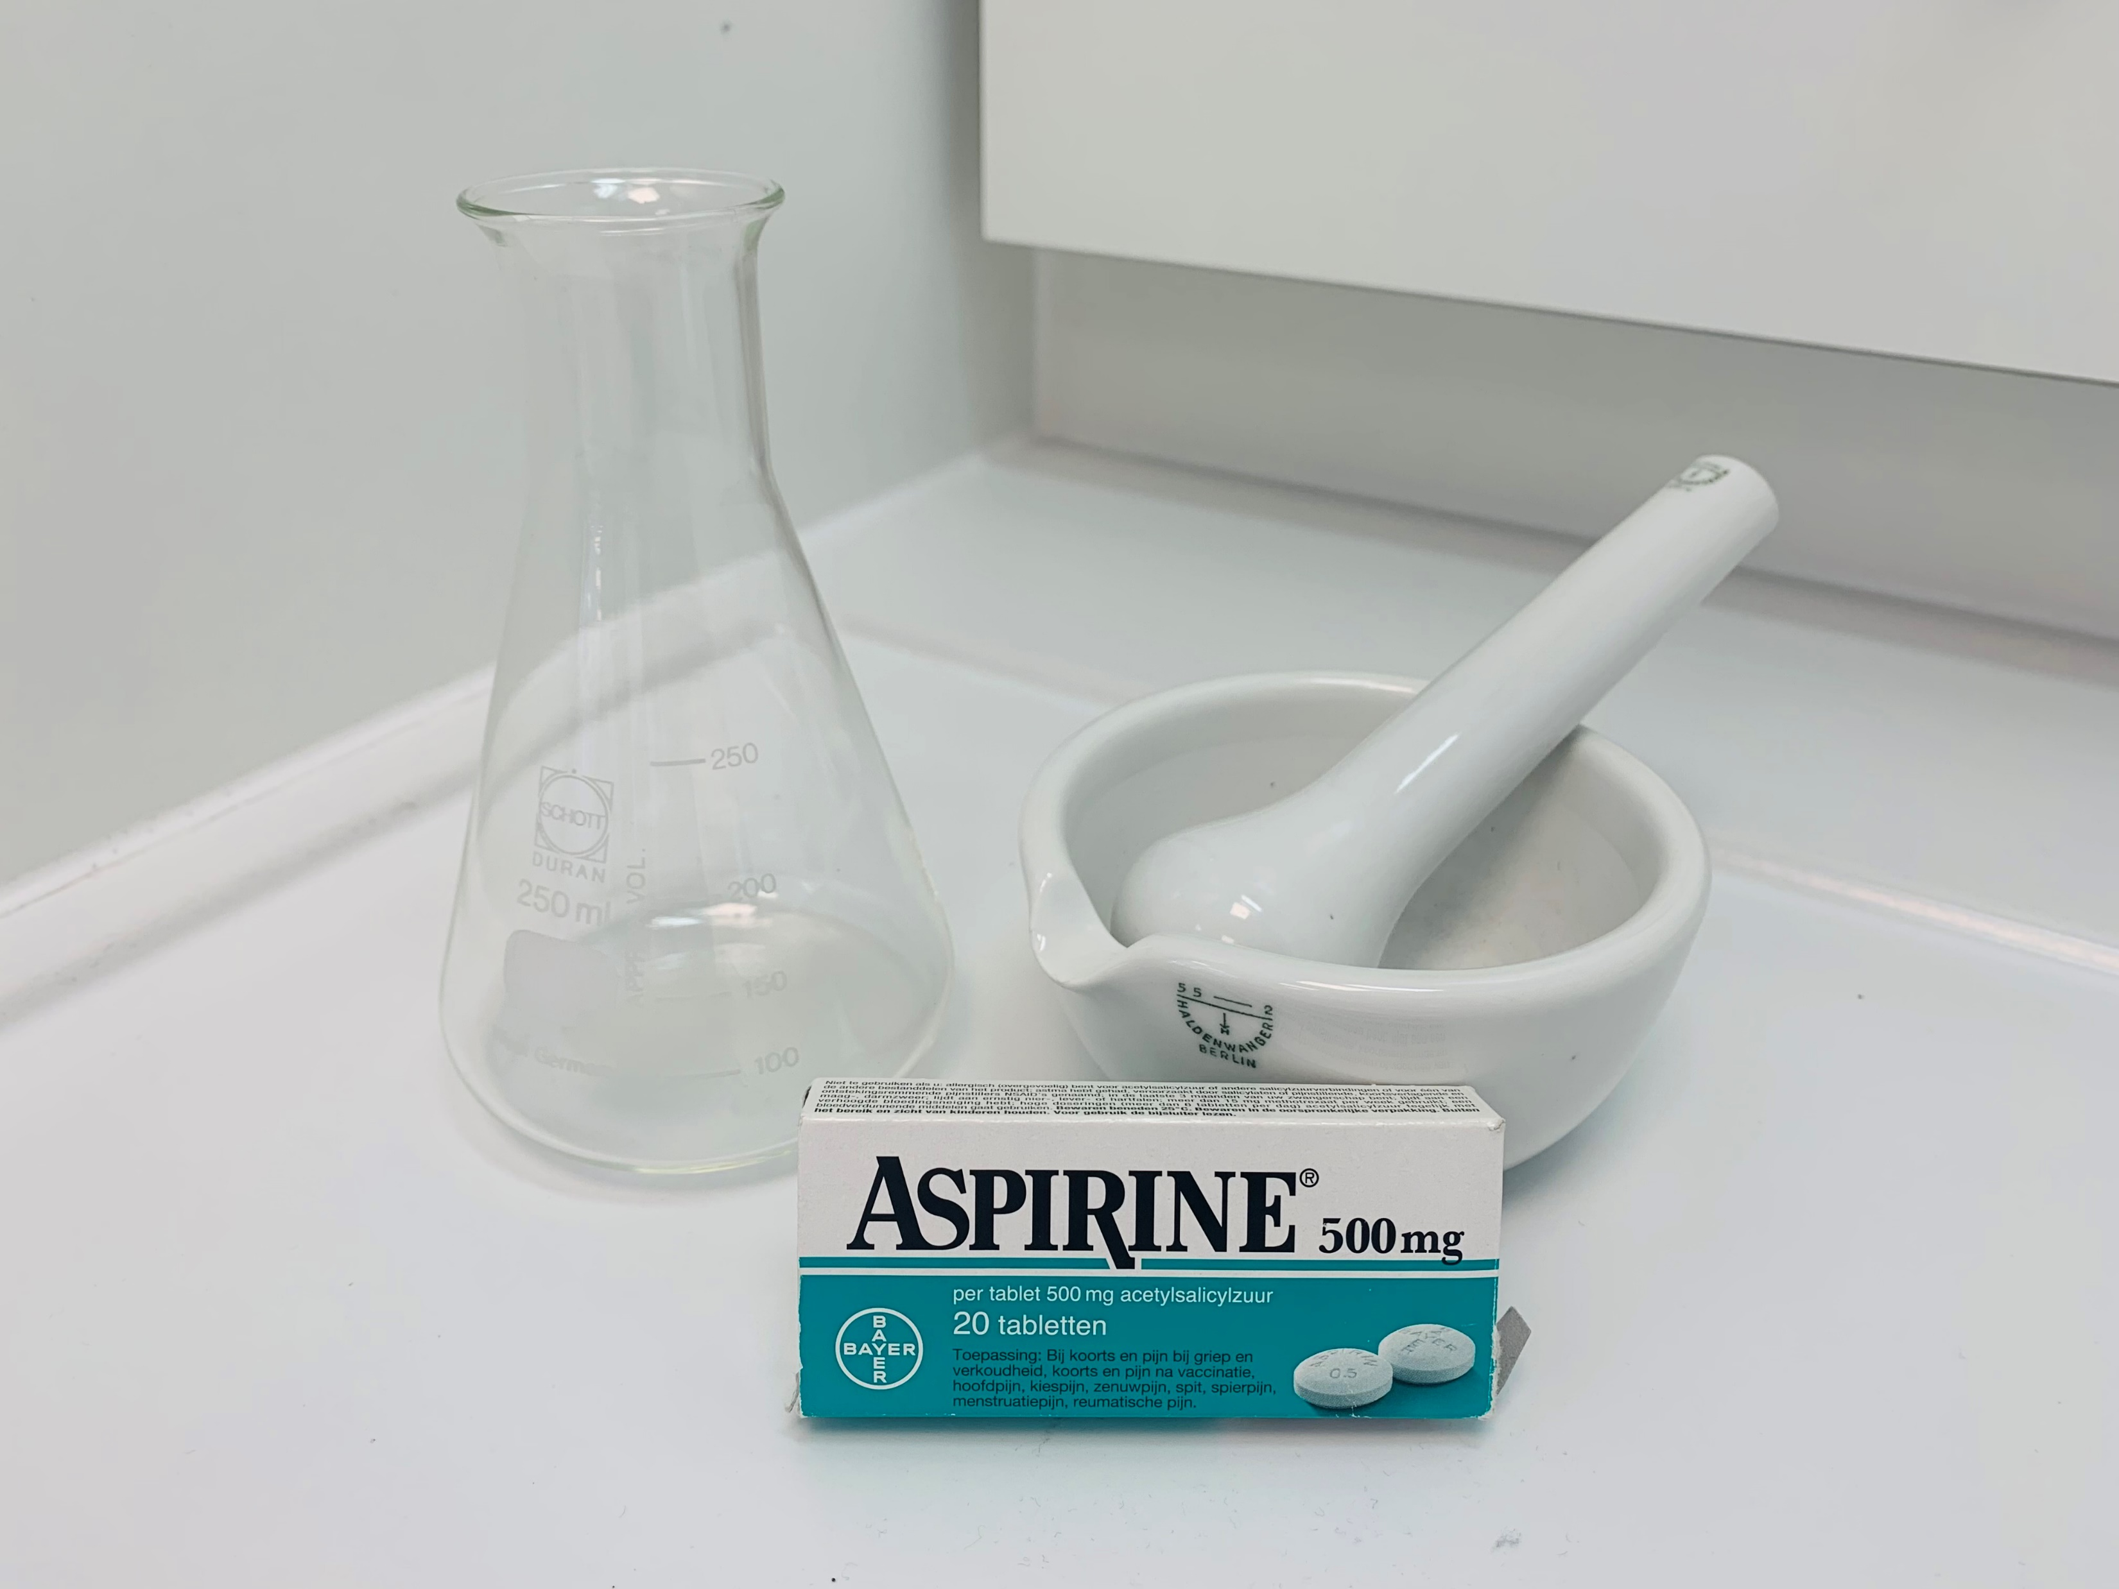
Zelf Aspirine maken
Het vak Scheikunde krijg je pas in de 3e klas. Zit je in de brug- of 2e klas en ben je nu al benieuwd wat scheikunde inhoudt, schrijf je dan in voor deze BONI+.
In het scheikunde lokaal gaan we aan de slag met het zelf maken van Aspirine. Dit medicijn wordt veel gebruikt als pijnstiller.
In zes weken leer je nog veel meer over dit medicijn, over hoe we het kunnen synthetiseren en opzuiveren. Helaas zul je je eigen Aspirine niet zelf mogen proberen, maar we gaan het met proefjes wel vergelijken met echte Aspirine uit de winkel om te zien hoe goed het is gelukt.
Schrijf je in voor periode 3, trek een labjas aan, doe een veiligheidsbril op en ga aan de slag met poeders, vloeistoffen, erlenmeyers, gasbrander, reageerbuizen, etc!
periode | 3
lesduur | 80 min
jaarlagen onderbouw | klas 1, klas 2
jaarlagen bovenbouw
Woensdag 9de + 10de

